Slide 1

GTIII
Chuỗi và
Phương trình vi phân

Slide 2

§6
Chuỗi lũy thừa
6.1. Khái niệm
Viện Toán ứng dụng và Tin học, Đại học Bách Khoa Hà Nội

Slide 3
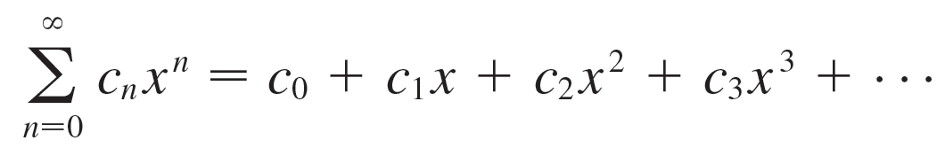

Chuỗi lũy thừa
Chuỗi lũy thừa là chuỗi có dạng
với x là biến, c_{n} là các hằng số được gọi là các hệ số của chuỗi.
Với mỗi giá trị x, chuỗi tương ứng có thể hội tụ hay phân kỳ. Ví dụ, nếu c_{n} = 1 với mọi n, chuỗi lũy thừa trở thành chuỗi cấp số nhân
x^{n} = 1 + x + x² + . . . + x^{n} + . . .
hội tụ khi –1 < x < 1 và phân kỳ khi | x | ≥ 1.

Slide 4
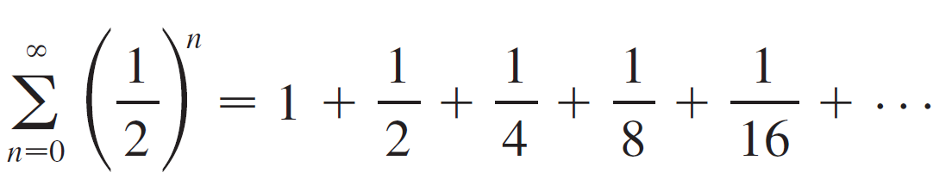
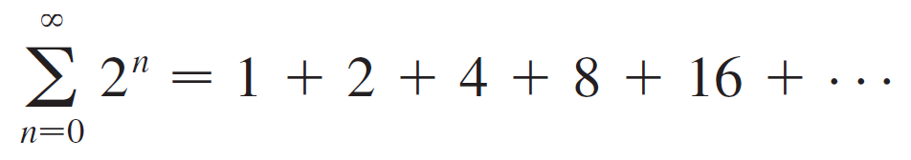
Chuỗi lũy thừa
Tương tự, với chuỗi tương ứng cũng hội tụ
nhưng với x = 2, chuỗi tương ứng phân kỳ
Tổng quát chuỗi
được gọi là chuỗi lũy thừa theo (x – a) hay chuỗi lũy thừa tâm a.
Lưu ý rằng khi x = a, chuỗi là hội tụ do tất cả các số hạng (trừ c₀ đều bằng 0). Cũng lưu ý rằng, trong ký hiệu trên ta quy ước kể cả khi x = a, (x – a)⁰ = 1

Slide 5
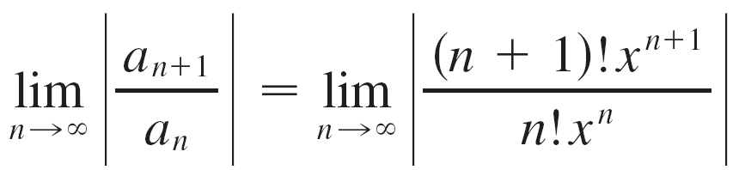



Chuỗi lũy thừa
Ví dụ. Tìm x để chuỗi n!x^{n} hội tụ
Lời giải:
Sử dụng tiêu chuẩn D’arlembert, đặt then a_{n} = n!x^{n}. Với x ≠ 0, ta có
=
The tiêu chuẩn D’arlembert, chuỗi phân kỳ khi x ≠ 0. Do đó, chuỗi đã cho hội tụ chỉ khi x = 0.

Slide 6
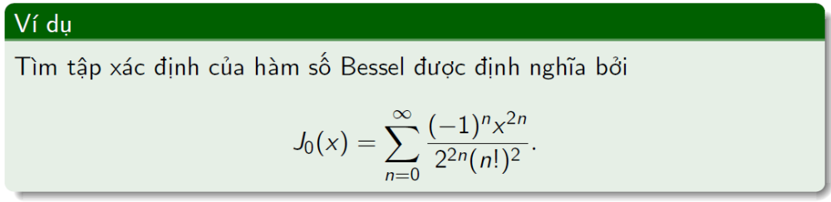
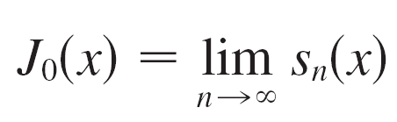
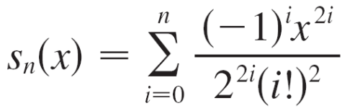
Chuỗi lũy
Hàm Bessel có nhiều ứng dụng quan trọng trong toán học, vật lý cũng như hóa học.
Ta có với mọi x, , với

Slide 7
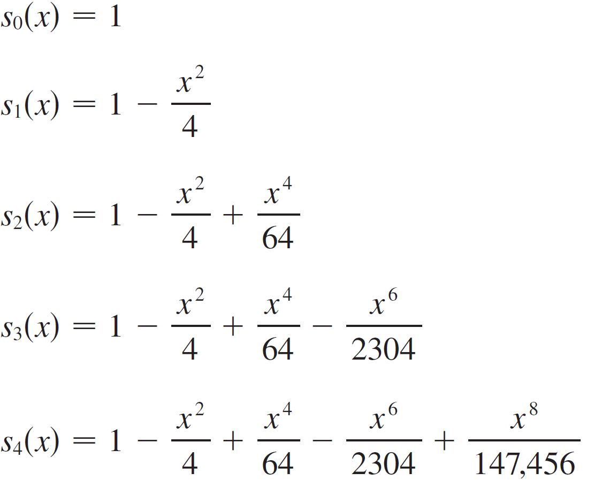
Chuỗi lũy thừa
Ta có

Slide 8
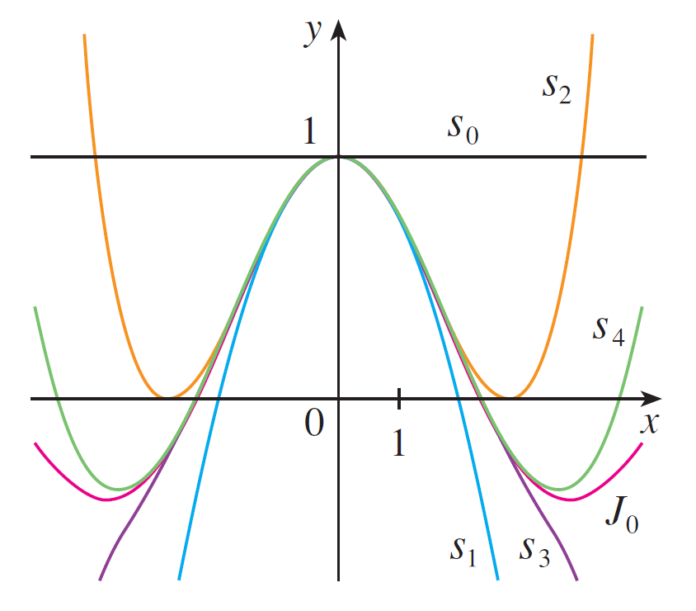

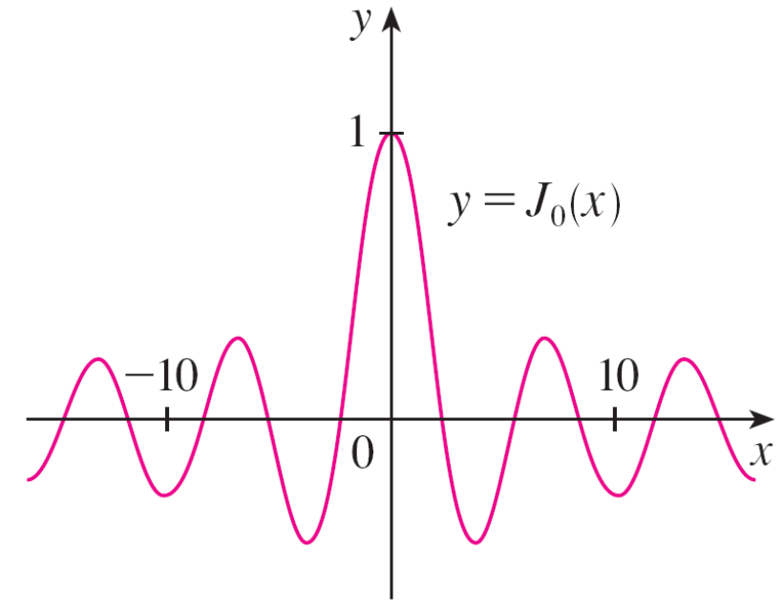
Chuỗi lũy thừa
Các tổng riêng của hàm Bessel J₀
Hàm Bessel J₀

Slide 9
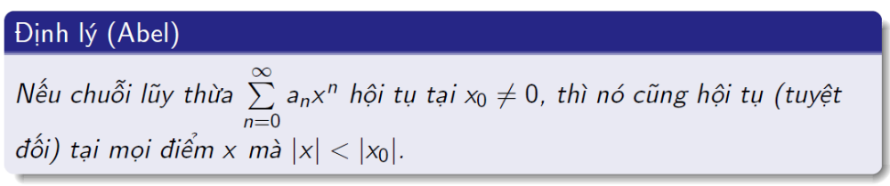
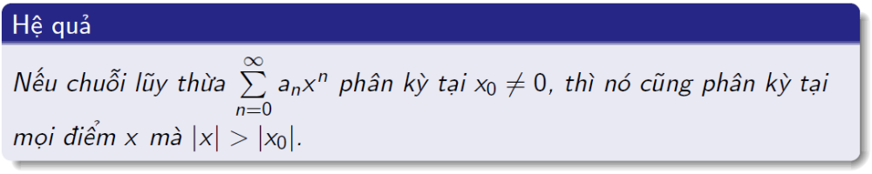
Chuỗi lũy thừa

Slide 10
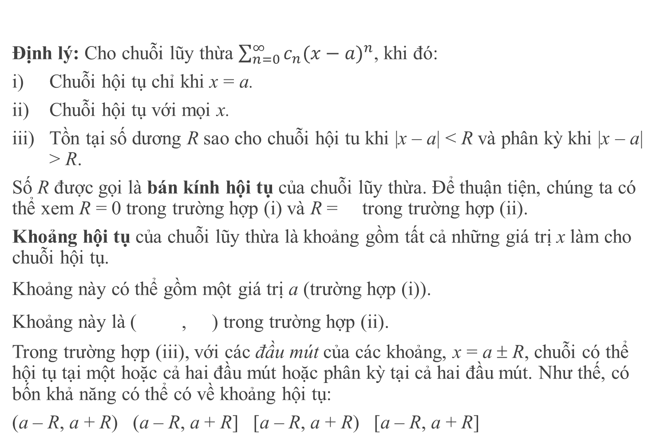
Chuỗi lũy thừa

Slide 11
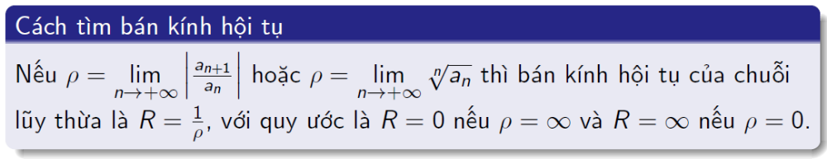
Chuỗi lũy thừa
Lưu ý: Các phương pháp tìm bán kính hội tụ nói trên là xuất phát từ tiêu chuẩn D’arlembert và tiêu chuẩn Cauchy. Ta cũng có thể ứng dụng trực tiếp các tiêu chuẩn này để tìm bán kính và miền hội tụ như ở ví dụ trước.

Slide 12
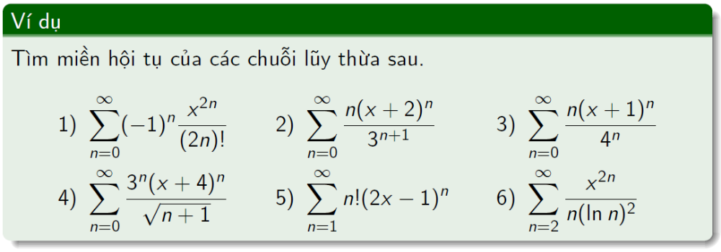
Chuỗi lũy thừa

Slide 13
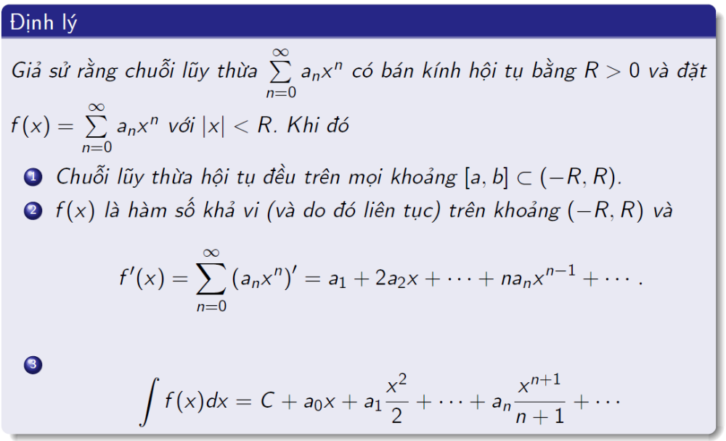
Chuỗi lũy thừa

Slide 14
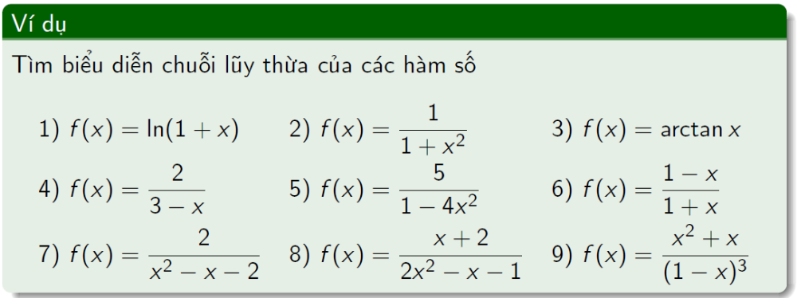
Chuỗi lũy thừa

Slide 15
§6
Chuỗi lũy thừa
6.2. Khai triển hàm thành chuỗi lũy thừa
Viện Toán ứng dụng và Tin học, Đại học Bách Khoa Hà Nội

Slide 16
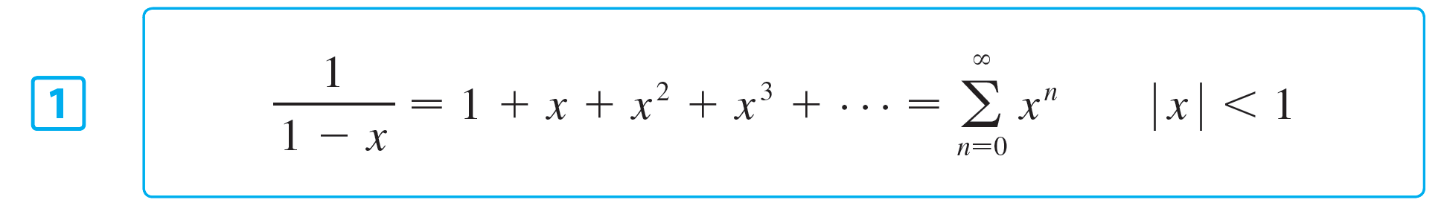
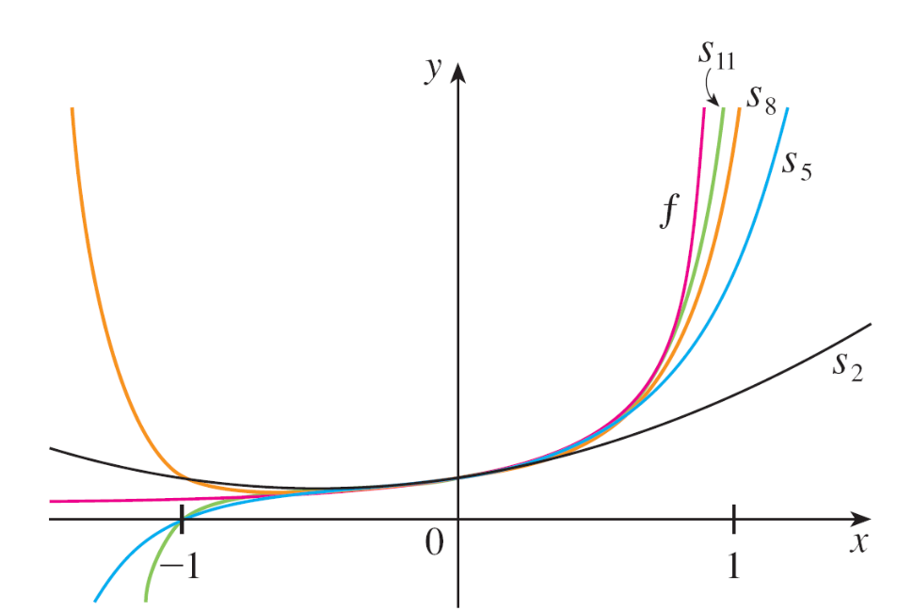

Khai triển hàm thành chuỗi lũy thừa
Chúng ta bắt đầu với ví dụ sau
Đây là chuỗi cấp số nhân với số hạng đầu a = 1 và công bội r = x.
và các tổng riêng

Slide 17
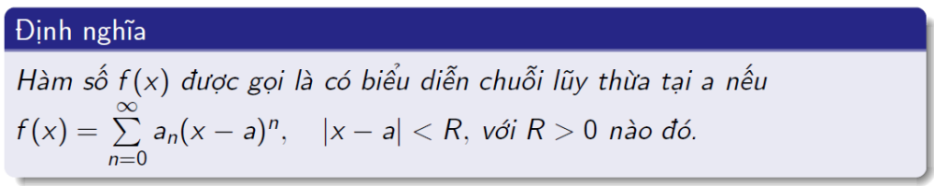
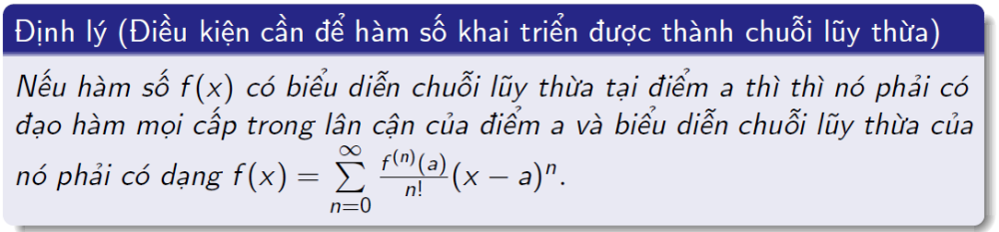
Chuỗi lũy thừa

Slide 18
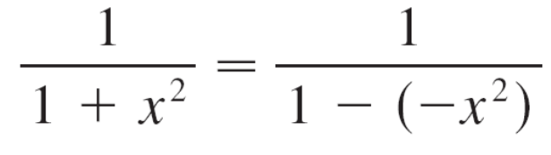
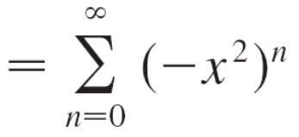
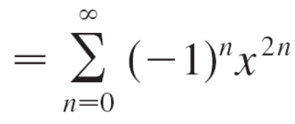

Ví dụ
Khai triển hàm 1/(1 + x²) thành chuỗi lũy thừa và tìm khoảng hội tụ.
Lời giải:
Thay x bởi –x² trong phương trình khai triển của hàm 1/(1 – x)
Đây là chuỗi cấp số nhân, hội tụ khi | –x² | < 1, nghĩa là x² < 1 hay | x | < 1.
Do đó khoảng hội tụ của chuỗi là (–1, 1).

Slide 19
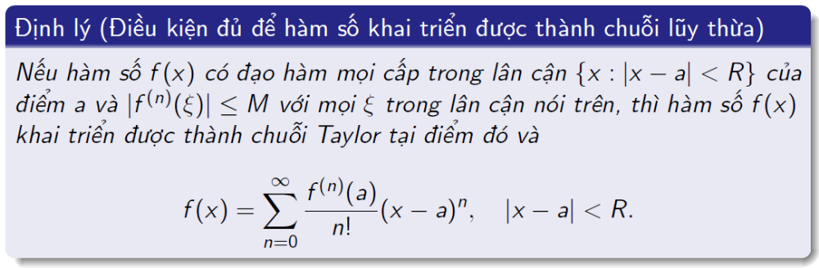
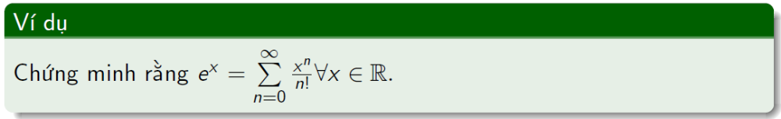
Chuỗi lũy thừa

Slide 20
§6
Chuỗi lũy thừa
6.2. Chuỗi Taylor và chuỗi Maclaurin
Viện Toán ứng dụng và Tin học, Đại học Bách Khoa Hà Nội

Slide 21
Chuỗi Taylor và chuỗi Maclaurin
Giả sử rằng có thể khai triển hàm f(x) thành chuỗi lũy thừa tại a
f (x) = c₀ + c₁(x – a) + c₂(x – a)² + c₃(x – a)³ + c₄(x – a)⁴
+ . . . | x – a | < R
Chúng ta sẽ xác định các hệ số c_{n} theo f và a.
Nếu đặt x = a ta có f (a) = c₀
Ta có thể đạo hàm từng số hạng của chuỗi
f ′(x) = c₁ + 2c₂(x – a) + 3c₃(x – a)² + 4c₄(x – a)³ + . . .
| x – a | < R
và thay x = a để có f ′ (a) = c₁
Ta lại tiếp tục đạo hàm và thu được
f ″(x) = 2c₂ + 2  3c₃(x – a) + 3  4c₄(x – a)² + . . .
| x – a | < R
Lại thay x = a để có f ″(a) = 2c₂

Slide 22
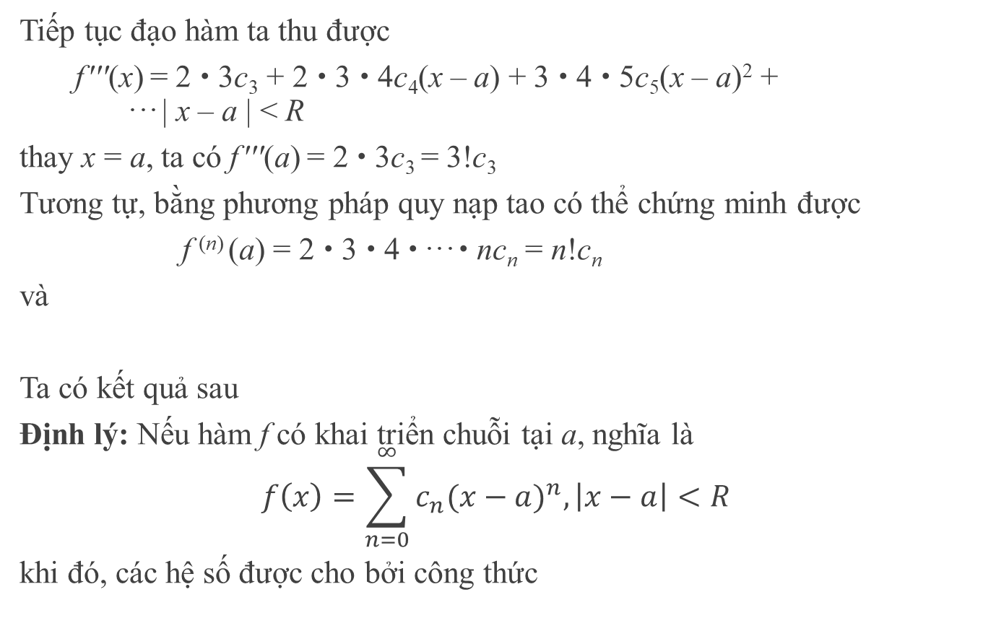
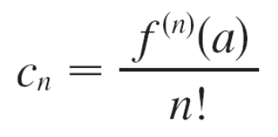
Chuỗi Taylor và chuỗi Maclaurin

Slide 23
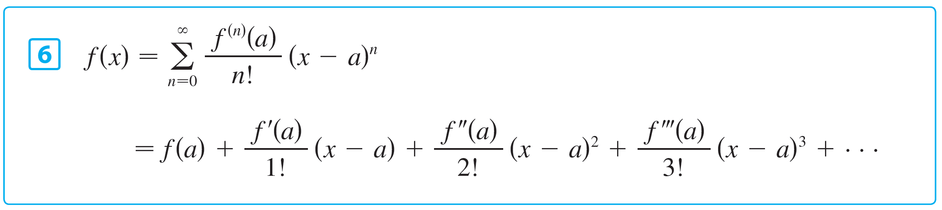

Chuỗi Taylor và chuỗi Maclaurin
Thay lại c_{n} vào chuỗi, ta thấy nếu f có khai triển chuỗi tại a, thì chuỗi sẽ có dạng.
Chuỗi được gọi là chuỗi Taylor của hàm f tại a.
Với trường hợp đặc biệt khi a = 0, chuỗi Taylor trở thành
Chuỗi dạng này gọi là chuỗi Maclaurin.

Slide 24
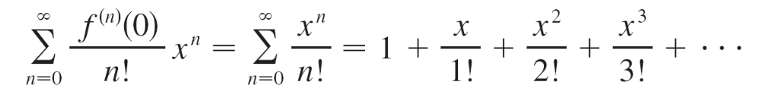
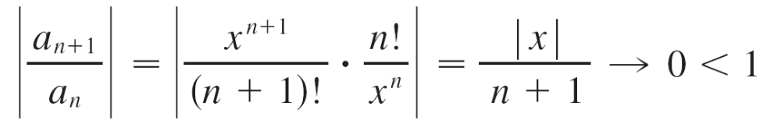
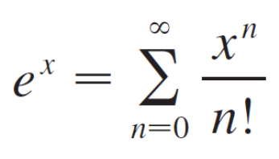
Chuỗi Taylor và chuỗi Maclaurin
Tìm chuỗi Maclaurin của hàm số f (x) = e^{x} và bán kính hội tụ.
Lời giải
Nếu f (x) = e^{x}, thì f ^{(n)}(x) = e^{x}, do đó f ^{(n)}(0) = e⁰ = 1 với mọi n. Ta có chuỗi Maclaurin của f(x) là
Để tìm bán kính hội tụ ta đặt a_{n} = x^{n}/n!. Khi đó
do đó, theo tiêu chuẩn D’arlembert, chuỗi hội tụ với mọi x và có bán kính hội tụ R = . và

Slide 25
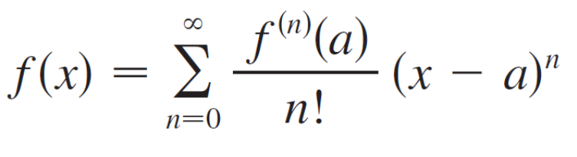
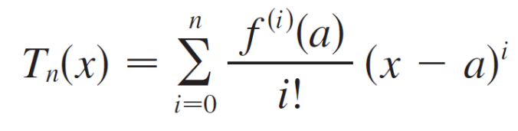
Chuỗi Taylor và chuỗi Maclaurin
Bây giờ, theo chiều ngược lại, trong trường hợp nào thì hàm bằng với tổng chuỗi Tay lor của nó. Hay nói cách khác, nếu f khả vi đến mọi cấp, khi nào ta có
Nghĩa là f (x) là giới hạn của dãy tổng riêng.
Trong trường hợp chuỗi Taylor, ta có dãy tổng riêng:
Nhắc lại rằng T_{n}(x) được gọi là đa thức Taylor bậc n của f.

Slide 26
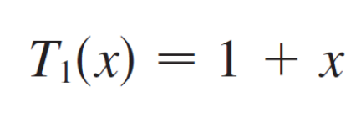
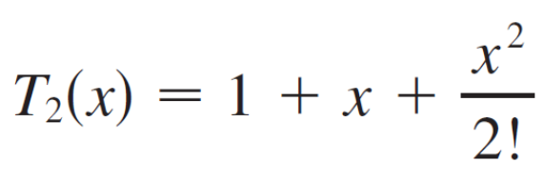
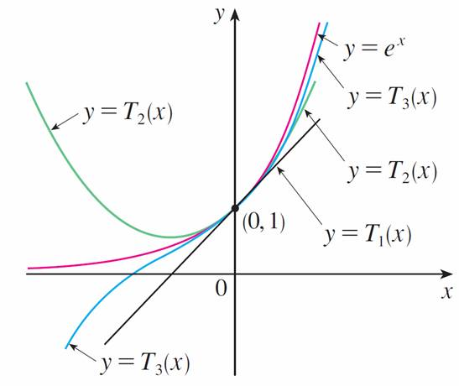
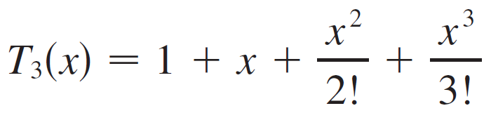
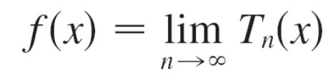
Chuỗi Taylor và chuỗi Maclaurin
Xét hàm f (x) = e^{x}, các tổng riêng của chuỗi Maclaurin tương ứng là
Tổng quát, f (x) là tổng của chuỗi
Taylor nếu
Một số hàm T_{n} (x)

Slide 27
Chuỗi Taylor và chuỗi Maclaurin
Định lý: Nếu f (x) = T_{n}(x) + R_{n}(x) với T_{n}(x) là đa thức Taylor bậc n của f(x) tại a và lim_{n → ∞} R_{n}(x) = 0 với |x – a| < R, khi đó f bằng với tổng của chuỗi Taylor trên khoảng |x – a| < R.
Tổng kết lại, ta có kết quả sau.

Slide 28
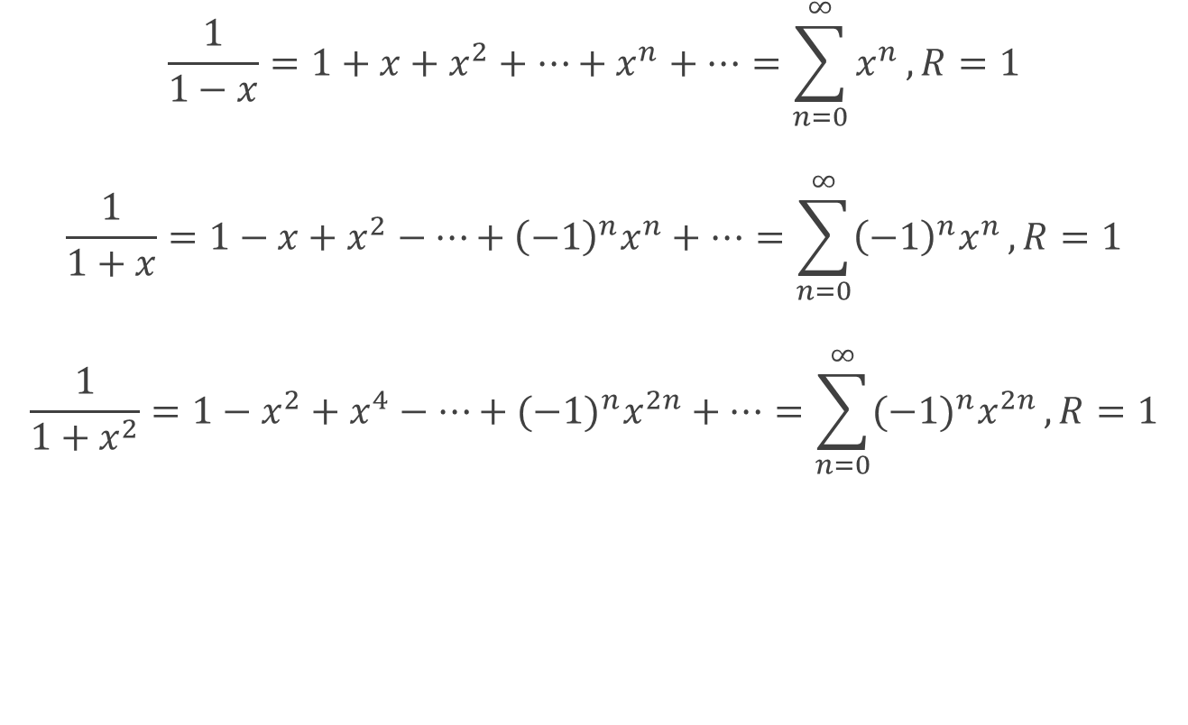
Ví dụ

Slide 29
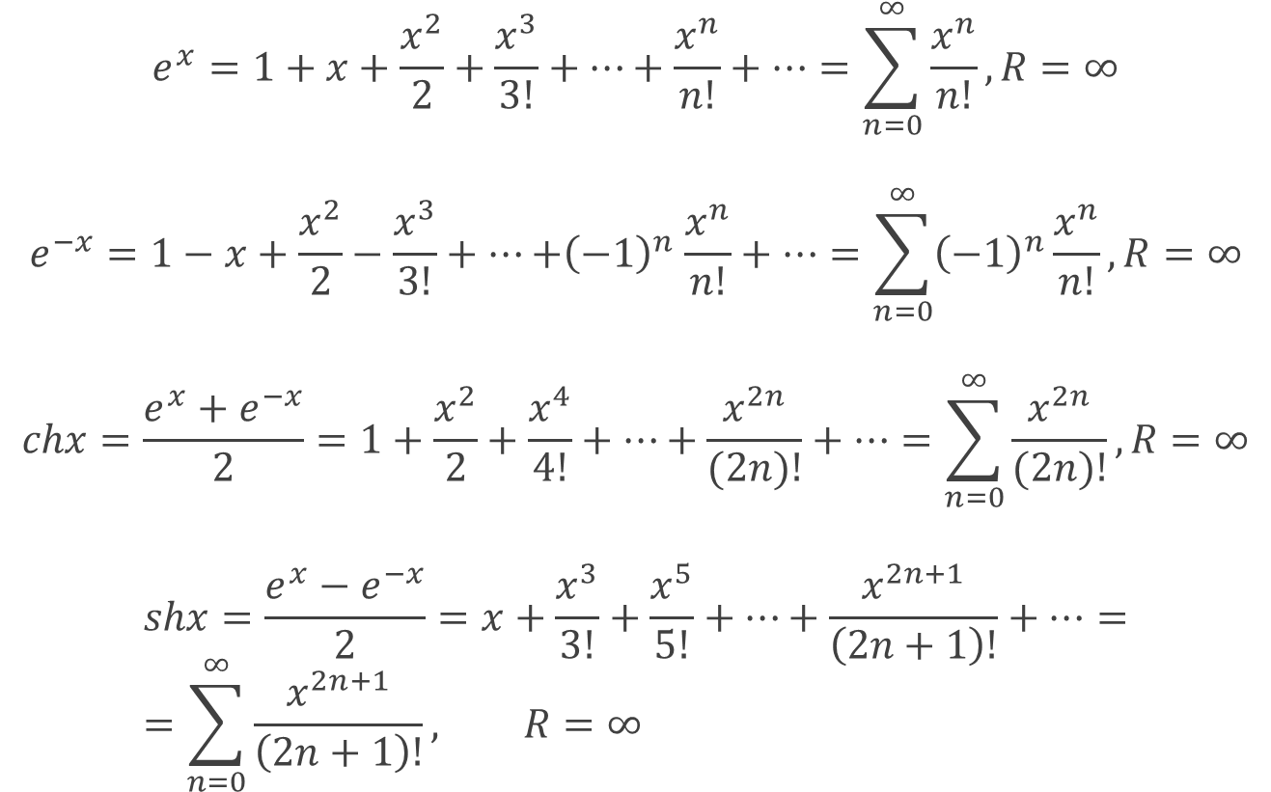
Ví dụ

Slide 30
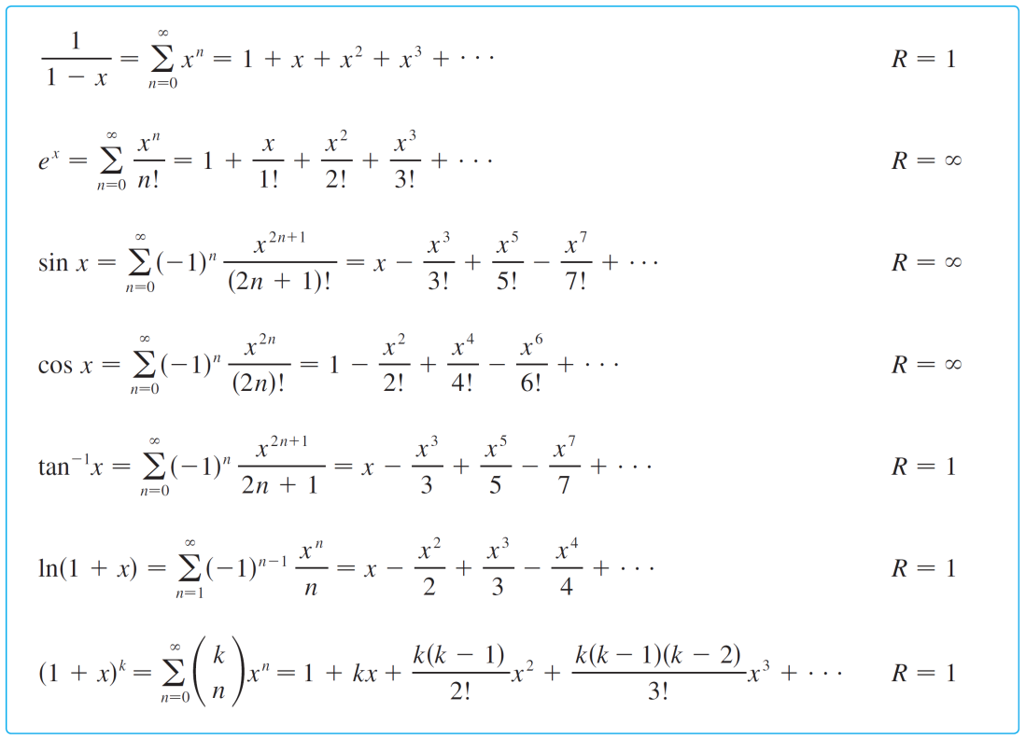
Khai triển Maclaurin một số hàm cơ bản

Slide 31
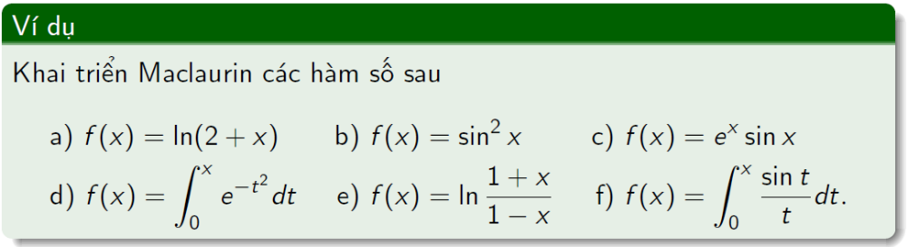
Ví dụ

